Slide 1
EduFive
Sách giáo khoa Toán/trang 36

Slide 2
Khởi động

Slide 3
DỌN DẸP PHÒNG CÙNG

Slide 4
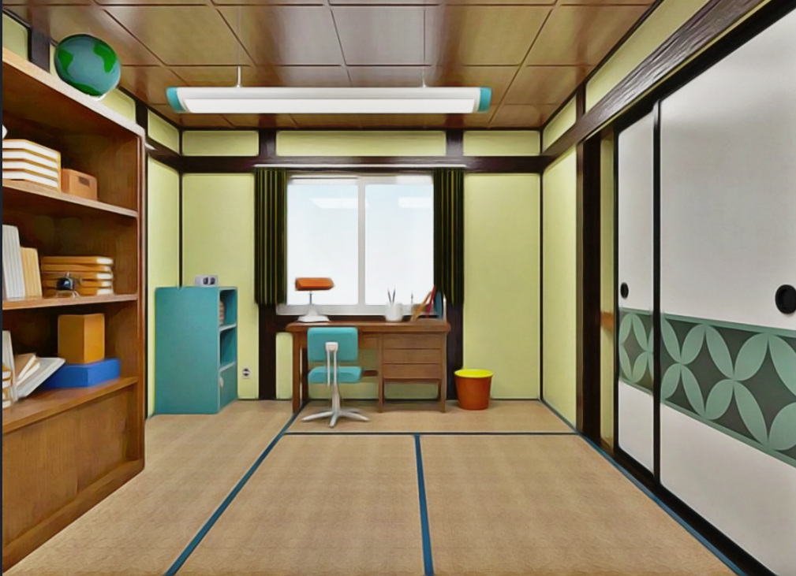
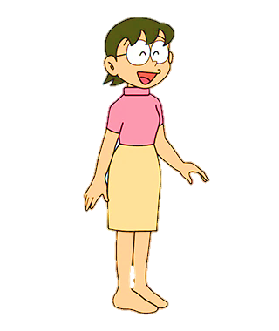
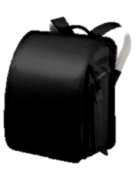
CON GIỎI LẮM !
CON ĐÃ DỌN DẸP PHÒNG CHƯA NOBITA ?

Slide 5
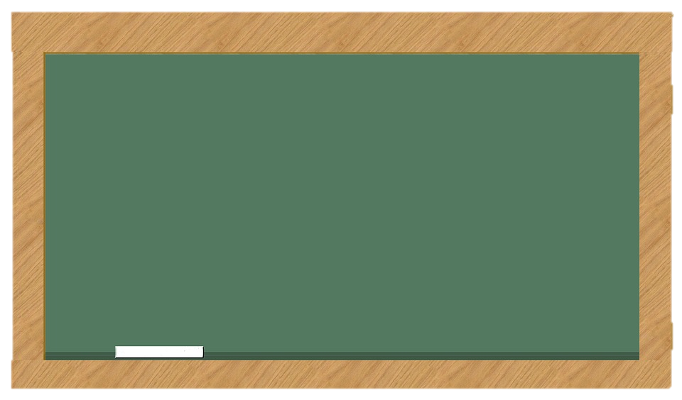
Viết số thập phân thích hợp vào chỗ chấm:
7dm = m = m
$$\frac{7}{10}$$
0,7

Slide 6
Viết số thập phân thích hợp vào chỗ chấm:
4cm = m = m
$$\frac{4}{100}$$
0,04

Slide 7
EduFive
Sách giáo khoa Toán/trang 36

Slide 8
Khám phá

Slide 9
m | dm | cm | mm
2$\frac{7}{10}$
2m 7dm hay m
2
7
Viết thành 2,7m
8$\frac{56}{100}$
8m 56cm hay m
8
5
6
Viết thành 8,56m
$$\frac{195}{1000}$$
0m195mm = m
0
1
9
5
Viết thành 0,195m

Slide 10
2,7
Hai phẩy bảy
8,56
Tám phẩy năm sáu
0,195
Không phẩy một trăm chín mươi lăm

Slide 11
2,7
8,56
Số thập phân
0,195

Slide 12
,
8
56
Phần nguyên
Phần thập phân
8,56 đọc là: tám phẩy năm mươi sáu

Slide 13
,
90
638
Phần nguyên
Phần thập phân
90,638 đọc là: chín mươi phẩy sáu trăm ba mươi tám

Slide 14
Số thập phân
Mỗi số thập phân gồm có mấy phần? Đó là những phần nào?

Slide 15
Số thập phân
Mỗi số thập phân gồm hai phần: phần nguyên và phần thập phân, chúng được phân cách bởi dấu phẩy.
Những chữ số ở bên trái dấu phẩy thuộc về phần nguyên, những chữ số ở bên phải dấu phẩy thuộc về phần thập phân.

Slide 16
Thực hành

Slide 17
Bài 1: Đọc mỗi số thập phân sau
9,4
7,98
25,477
206,075
0,307
Chín phẩy bốn
Bảy phẩy chín mươi tám
Hai mươi lăm phẩy bốn trăm bảy mươi bảy
Hai trăm linh sáu phẩy không trăm bảy mươi lăm
Không phẩy ba trăm linh bảy

Slide 18
Bài 2: Viết các hỗn số sau thành số thập phân rồi đọc số đó
5$\frac{9}{10}$ ; 82$\frac{45}{100}$ ; 810$\frac{225}{1000}$

Slide 19
5$\frac{9}{10}$
= 5,9
Đọc là: Năm phẩy chín
82$\frac{45}{100}$
Đọc là: Tám mươi hai phẩy
bốn mươi lăm
= 82,45
810$\frac{225}{1000}$
Đọc là: Tám trăm mười phẩy
hai trăm hai mươi lăm
= 810,225

Slide 20
Bài 3: Viết các số thập phân sau thành phân số thập phân
0,1
0,02
0,004
0,095

Slide 21
Bài 3: Viết các số thập phân sau thành phân số thập phân
$$\frac{1}{10}$$
$$\frac{2}{100}$$
0,1=
0,02 =
$$\frac{4}{1000}$$
$$\frac{95}{1000}$$
0,004 =
0,095 =

Slide 22
Dặn dò - Ôn lại nội dung bài học - Chuẩn bị bài mới

Slide 23
Chúc các bạn học tốt !

